Slide 1
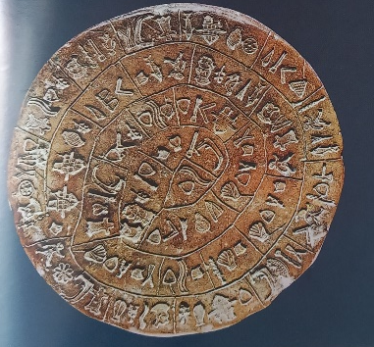
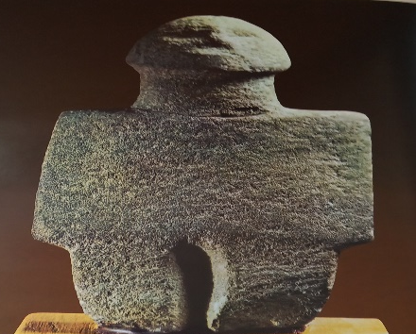
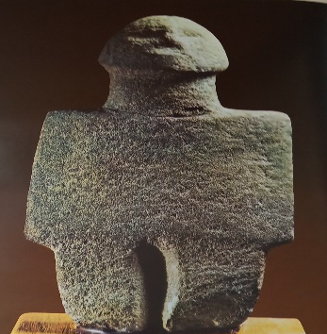
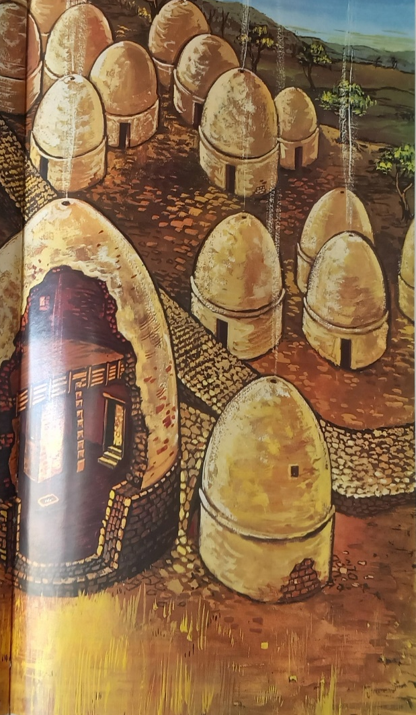







40^{ο} ΜΑΘΗΜΑ :
Ο Πελοποννησιακός Πόλεμος
Τα αίτια του Πελοποννησιακού πολέμου
α) H Αθήνα, μετά την κυριαρχία της στο Αιγαίο, έστρεψε τo ενδιαφέρον της προς τη Δύση, το Ιόνιο και την Αδριατική. Αυτό την έφερε σε σύγκρουση με την Κόρινθο, η οποία είχε και αυτή οικονομικά συμφέροντα στη Δύση.
β) H πολιτειακή διαφορά της Αθήνας (δημοκρατία) με τη Σπάρτη (αριστοκρατία), η οποία γέννησε διαφορά νοοτροπιών και δημιούργησε ένα αγεφύρωτο χάσμα. Η Σπάρτη έβλεπε με καχυποψία την αυξανόμενη δύναμη της Αθήνας.
Οι αφορμές του Πελοποννησιακού πολέμου
α) H ανάμειξη της Αθήνας στη διαμάχη ανάμεσα στην Κέρκυρα και την Κόρινθο, που προκάλεσε αντιπαλότητα ανάμεσα στην Αθήνα και την Κόρινθο.
β) H αποστασία (=αποχώρηση) της Ποτίδαιας (432 π.Χ.) από την Αθηναϊκή συμμαχία, στην οποία ωθήθηκε από την Κόρινθο.
γ) H απαγόρευση που επέβαλε ο Περικλής στα πλοία των Μεγαρέων, συμμάχων της Σπάρτης, να αγκυροβολούν σε λιμάνια της Αθηναϊκής συμμαχίας και να κάνουν εμπόριο (Κατά Μεγαρέων ψήφισμα).
Παραβιάζονταν οι «Τριακοντούτεις σπονδαὶ» (τριακονταετής ειρήνη).
Έτσι, σε συνέδριο που έγινε στη Σπάρτη, αποφασίστηκε ότι ο πόλεμος ήταν η μόνη λύση. Ο πόλεμος που ξεκίνησε το 431 π.Χ. ονομάστηκε Πελοποννησιακός και κράτησε 27 χρόνια (431-404 π.Χ.)
Διακρίνεται σε τρεις φάσεις:
α) Αρχιδάμειος πόλεμος (431-421 π.Χ.)
β) Σικελική εκστρατεία (415-413 π.Χ.)
γ) Δεκελεικός πόλεμος (413-404 π.Χ.)
Δρ Ελένη Χαραλάμπους
elenecharalampous72@gmail.com
https://www.e-charalambous.com

Slide 2
Ιστορική γραμμή
Εποχή του Χαλκού
Γεωμετρική
Εποχή
Αρχαϊκή
Εποχή
Κλασική
Εποχή
0
479 π.Χ.
323 π.Χ.

Slide 3
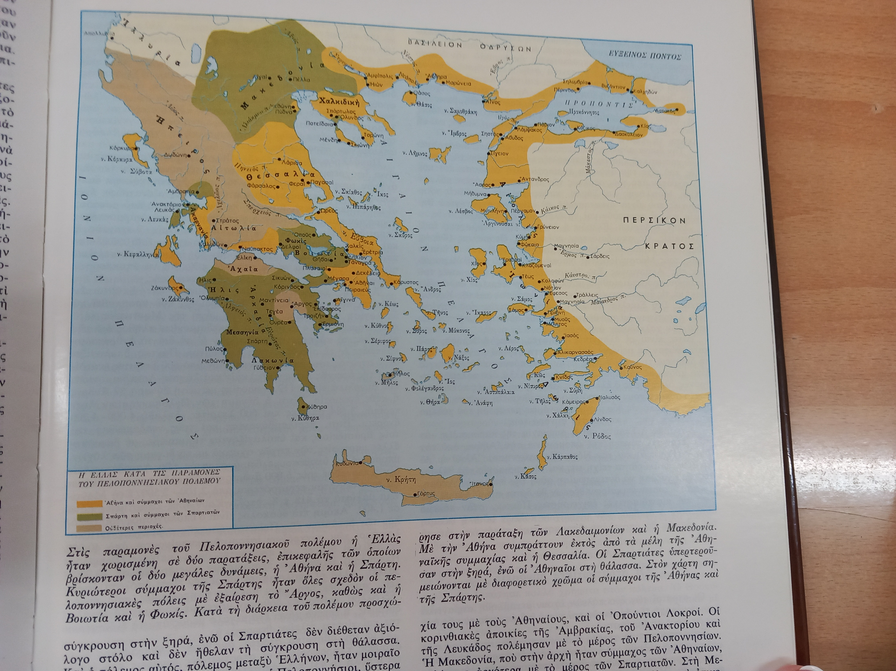
Νικόλαος Ανδριώτης κ.ά., Ιστορία του Ελληνικού Έθνους, τ. Γ1, Αθήνα 1971, σελ. 187.

Slide 4
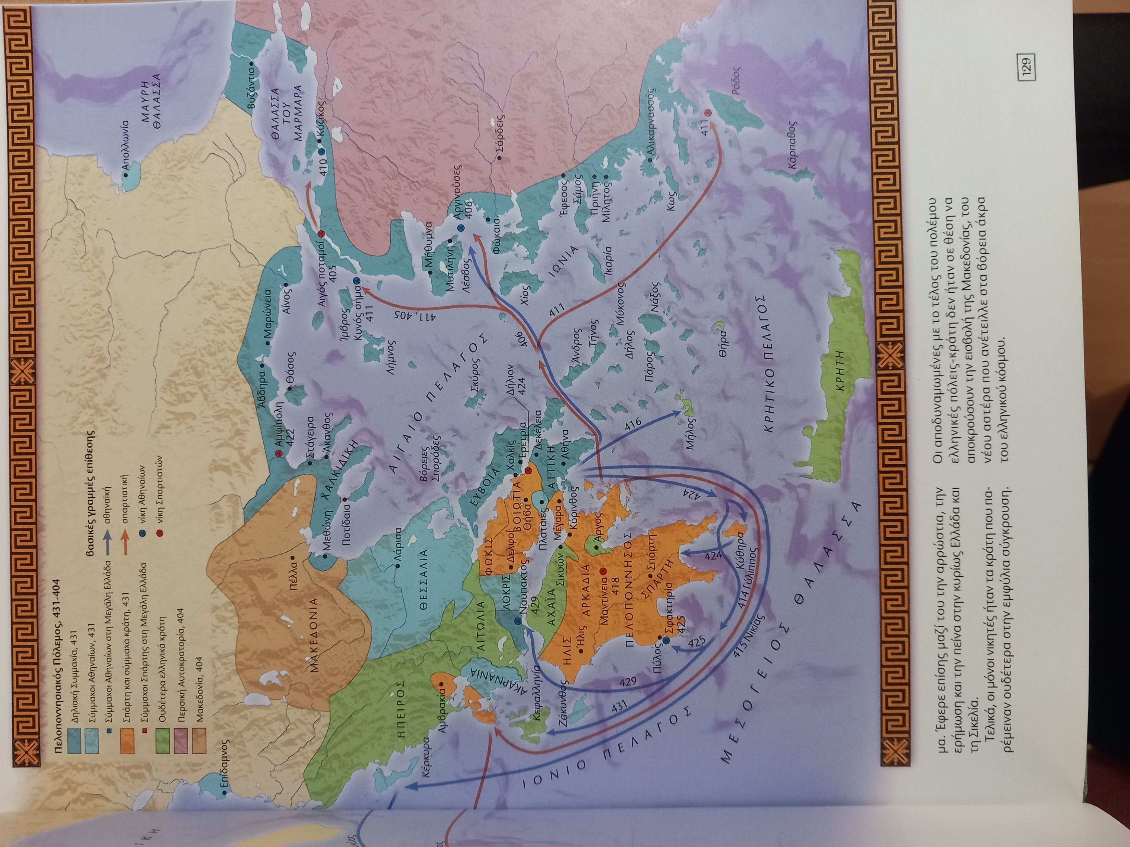
Angus Konstam, Ιστορικός Άτλας της Αρχαίας Ελλάδας, Σαββάλας, Αθήνα 2005, σελ. 129.

Slide 5
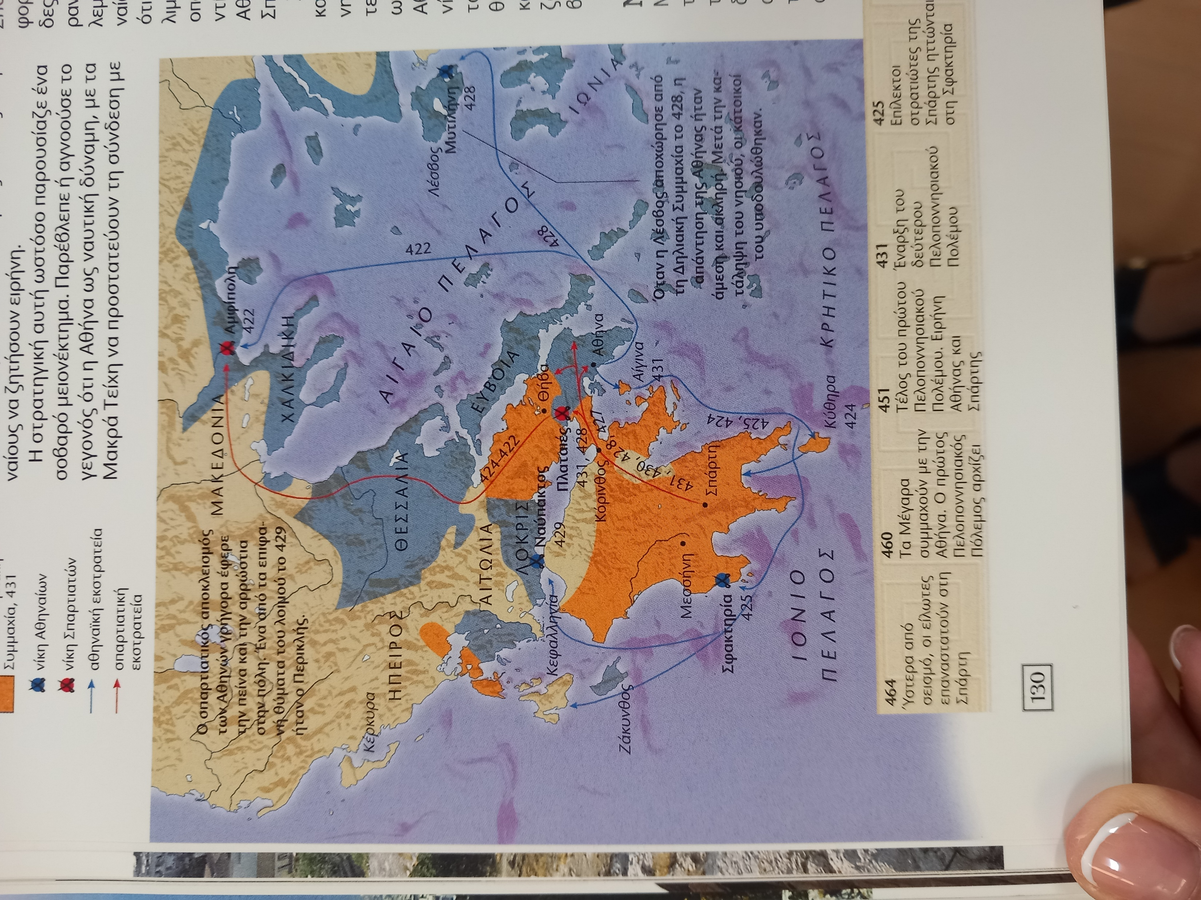
Angus Konstam, Ιστορικός Άτλας της Αρχαίας Ελλάδας, Σαββάλας, Αθήνα 2005, σελ. 130.

Slide 6
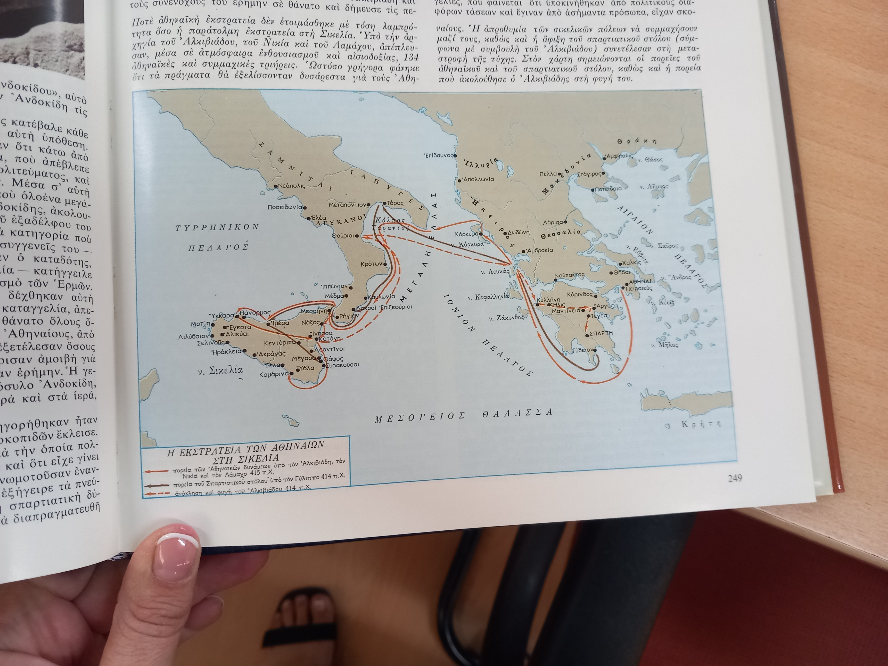
Νικόλαος Ανδριώτης κ.ά., Ιστορία του Ελληνικού Έθνους, τ. Γ1, Αθήνα 1971, σελ. 249.

Slide 7
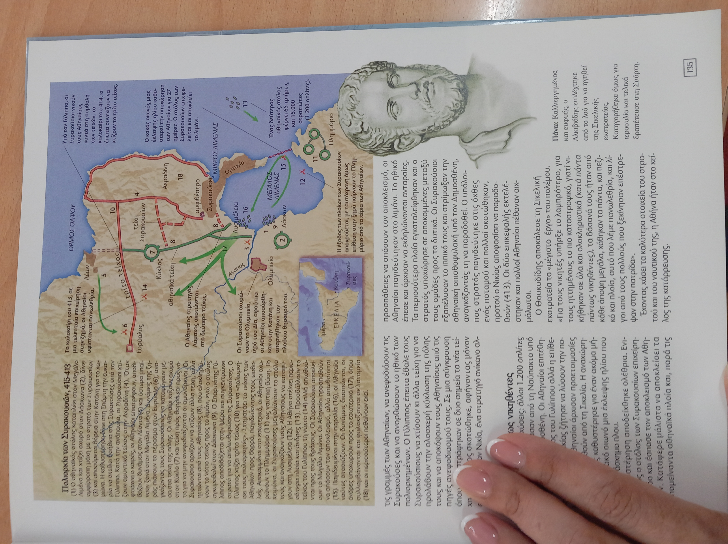
Angus Konstam, Ιστορικός Άτλας της Αρχαίας Ελλάδας, Σαββάλας, Αθήνα 2005, σελ. 135.

Slide 8
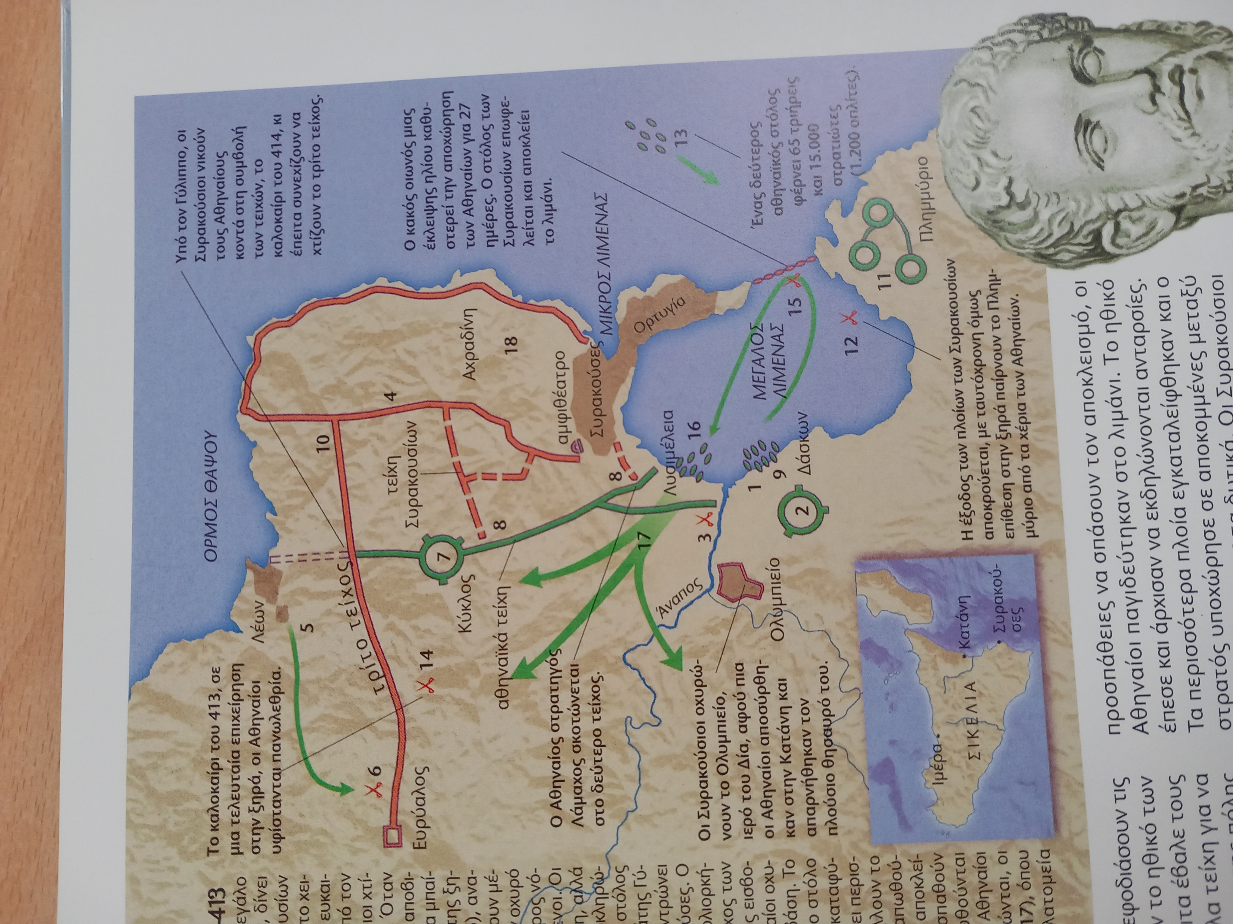
Angus Konstam, Ιστορικός Άτλας της Αρχαίας Ελλάδας, Σαββάλας, Αθήνα 2005, σελ. 135.

Slide 9
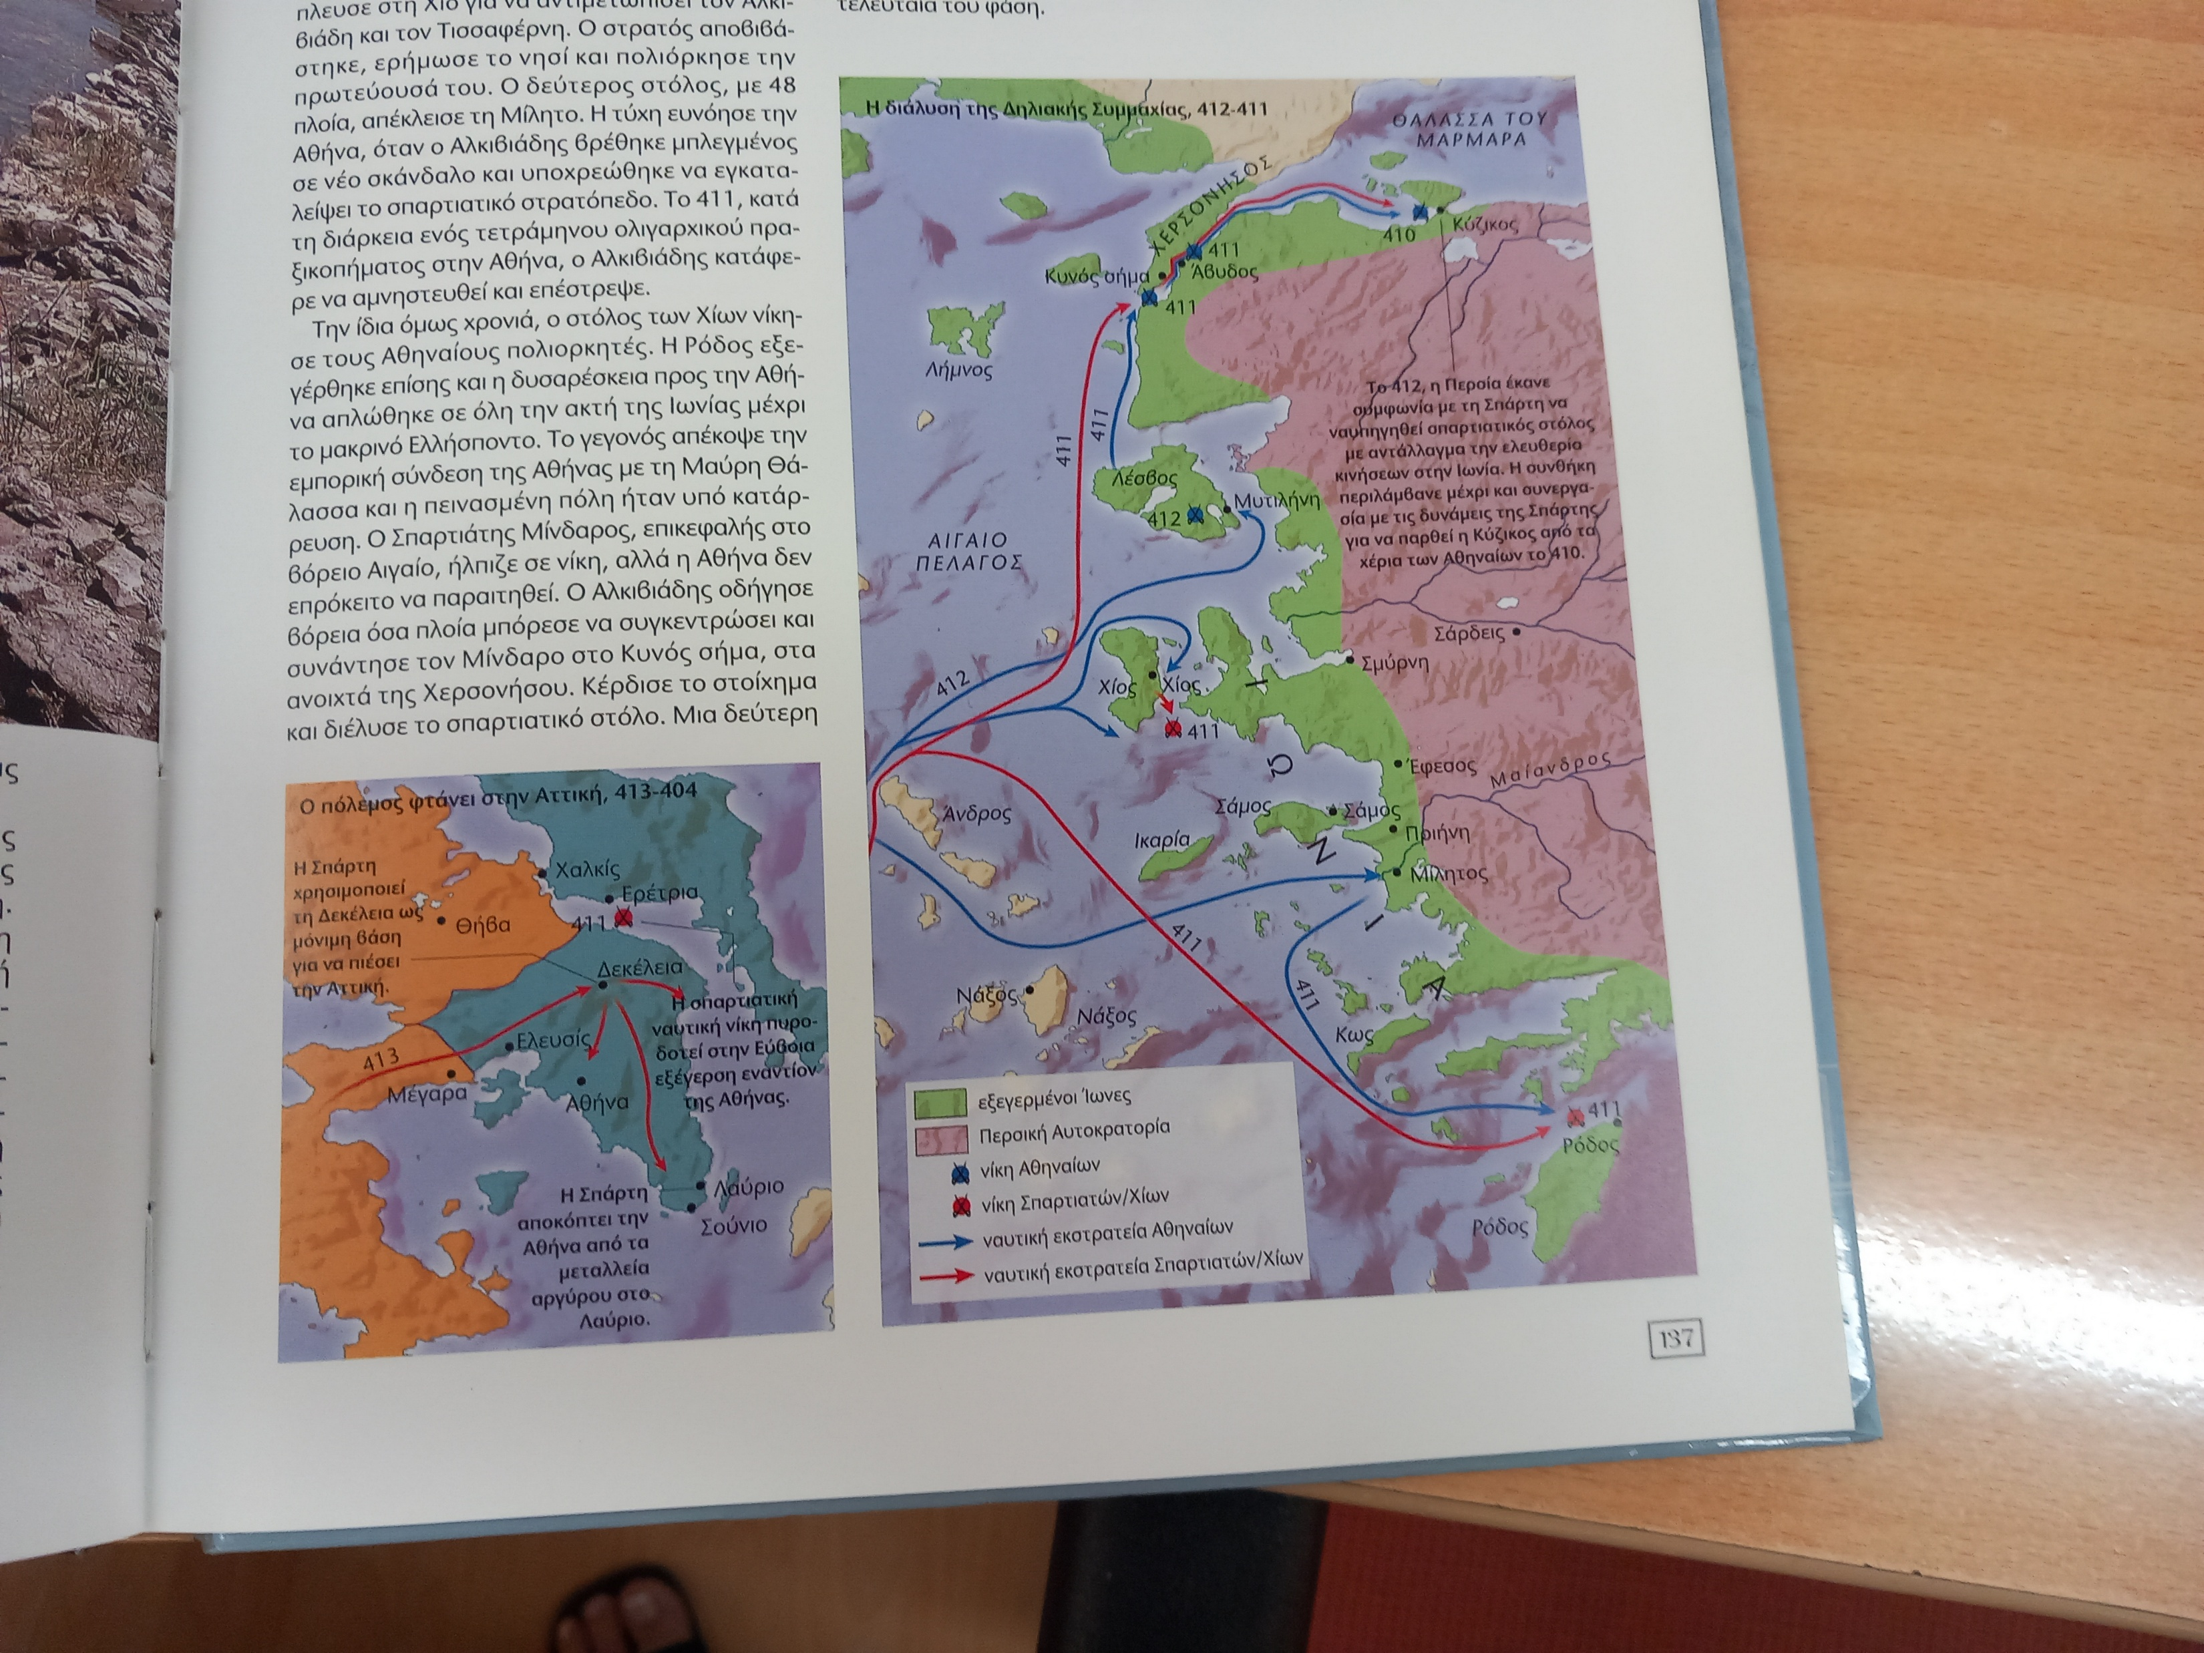
Angus Konstam, Ιστορικός Άτλας της Αρχαίας Ελλάδας, Σαββάλας, Αθήνα 2005, σελ. 137.

Slide 10
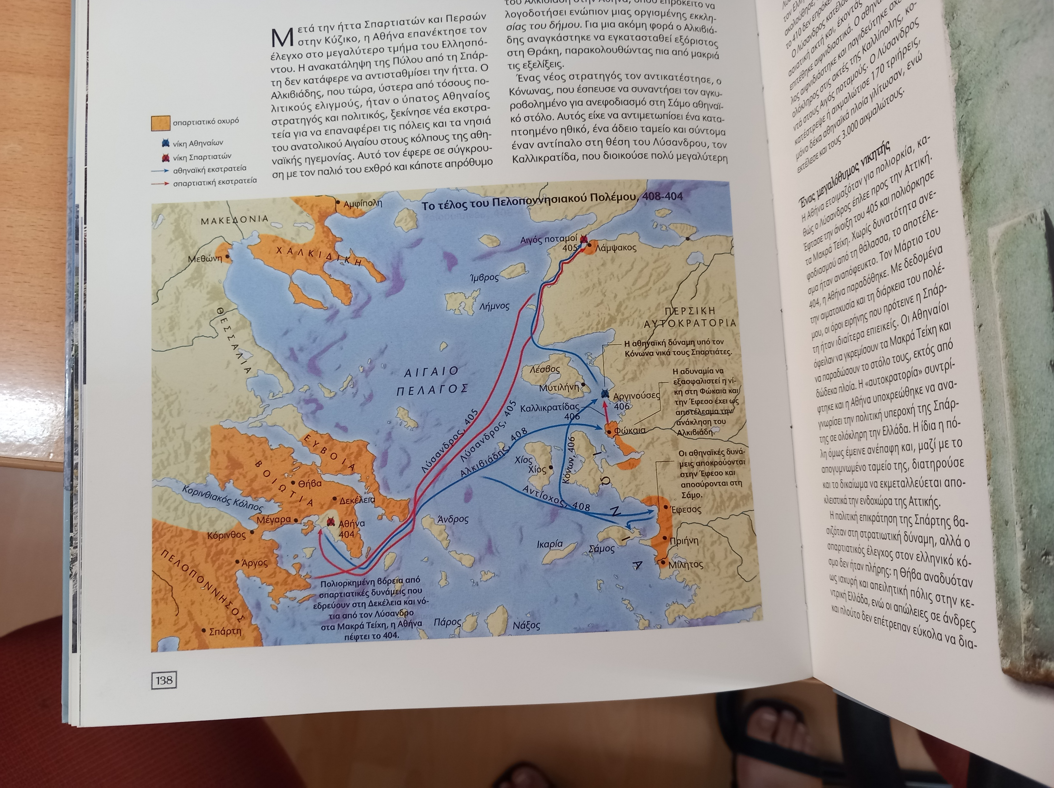
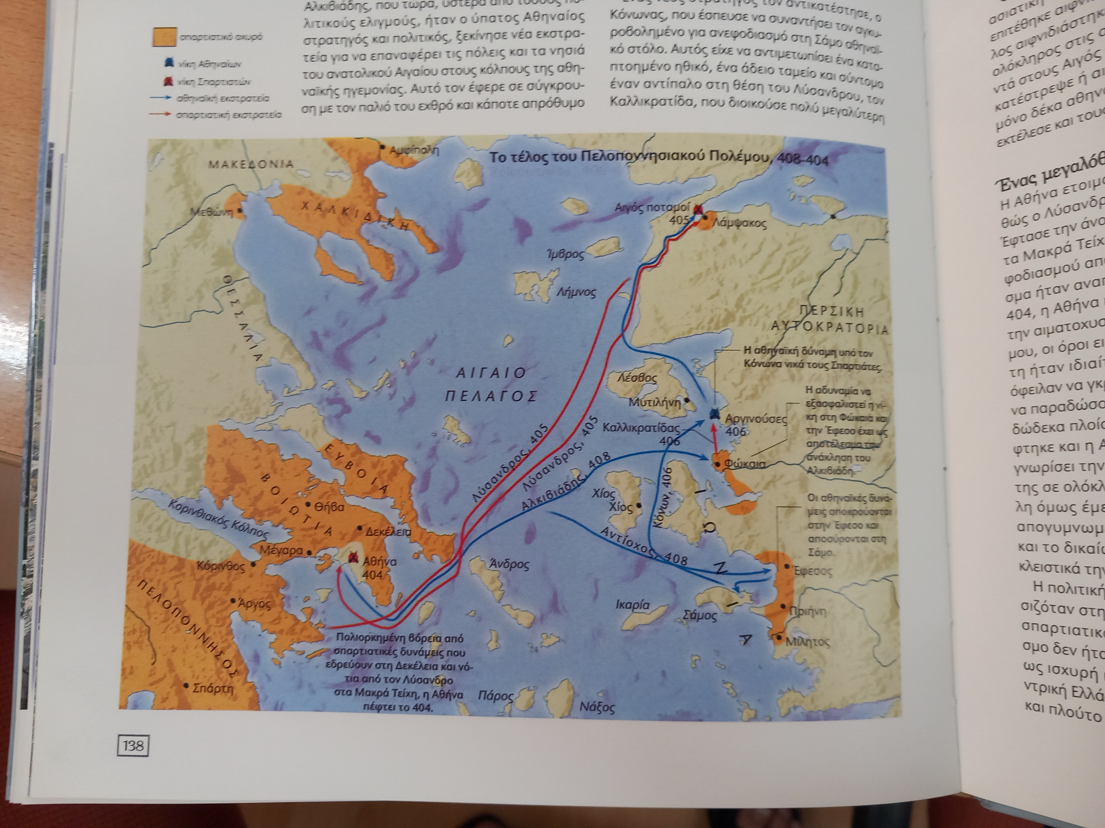
Angus Konstam, Ιστορικός Άτλας της Αρχαίας Ελλάδας, Σαββάλας, Αθήνα 2005, σελ. 138.

Slide 11

Γράψτε 3 σημαντικά πράγματα που σχετίζονται με το σημερινό μάθημα

Slide 12

Αυτοαξιολόγηση στο σπίτι

Slide 13
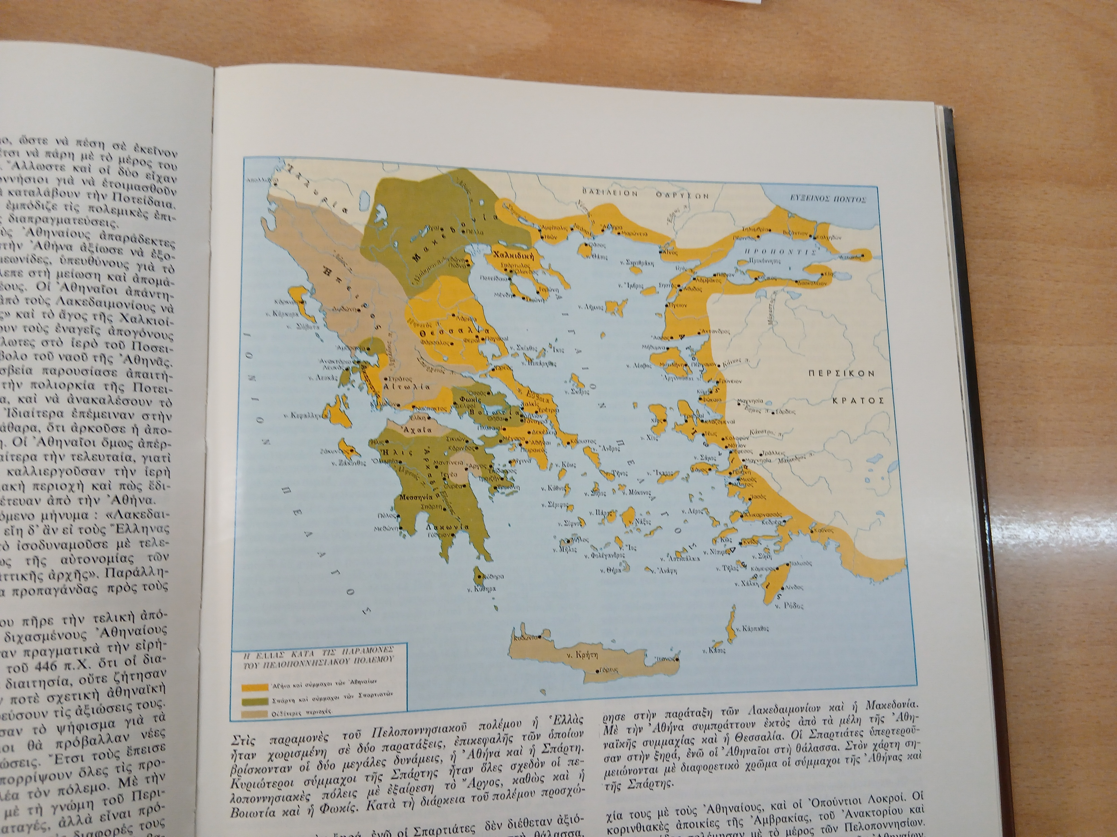
1. Αναγνωρίζω τον χάρτη της ____.
Ελλάδας
Νικόλαος Ανδριώτης κ.ά., Ιστορία του Ελληνικού Έθνους, τ. Γ1, Αθήνα 1971, σελ. 187.

Slide 14
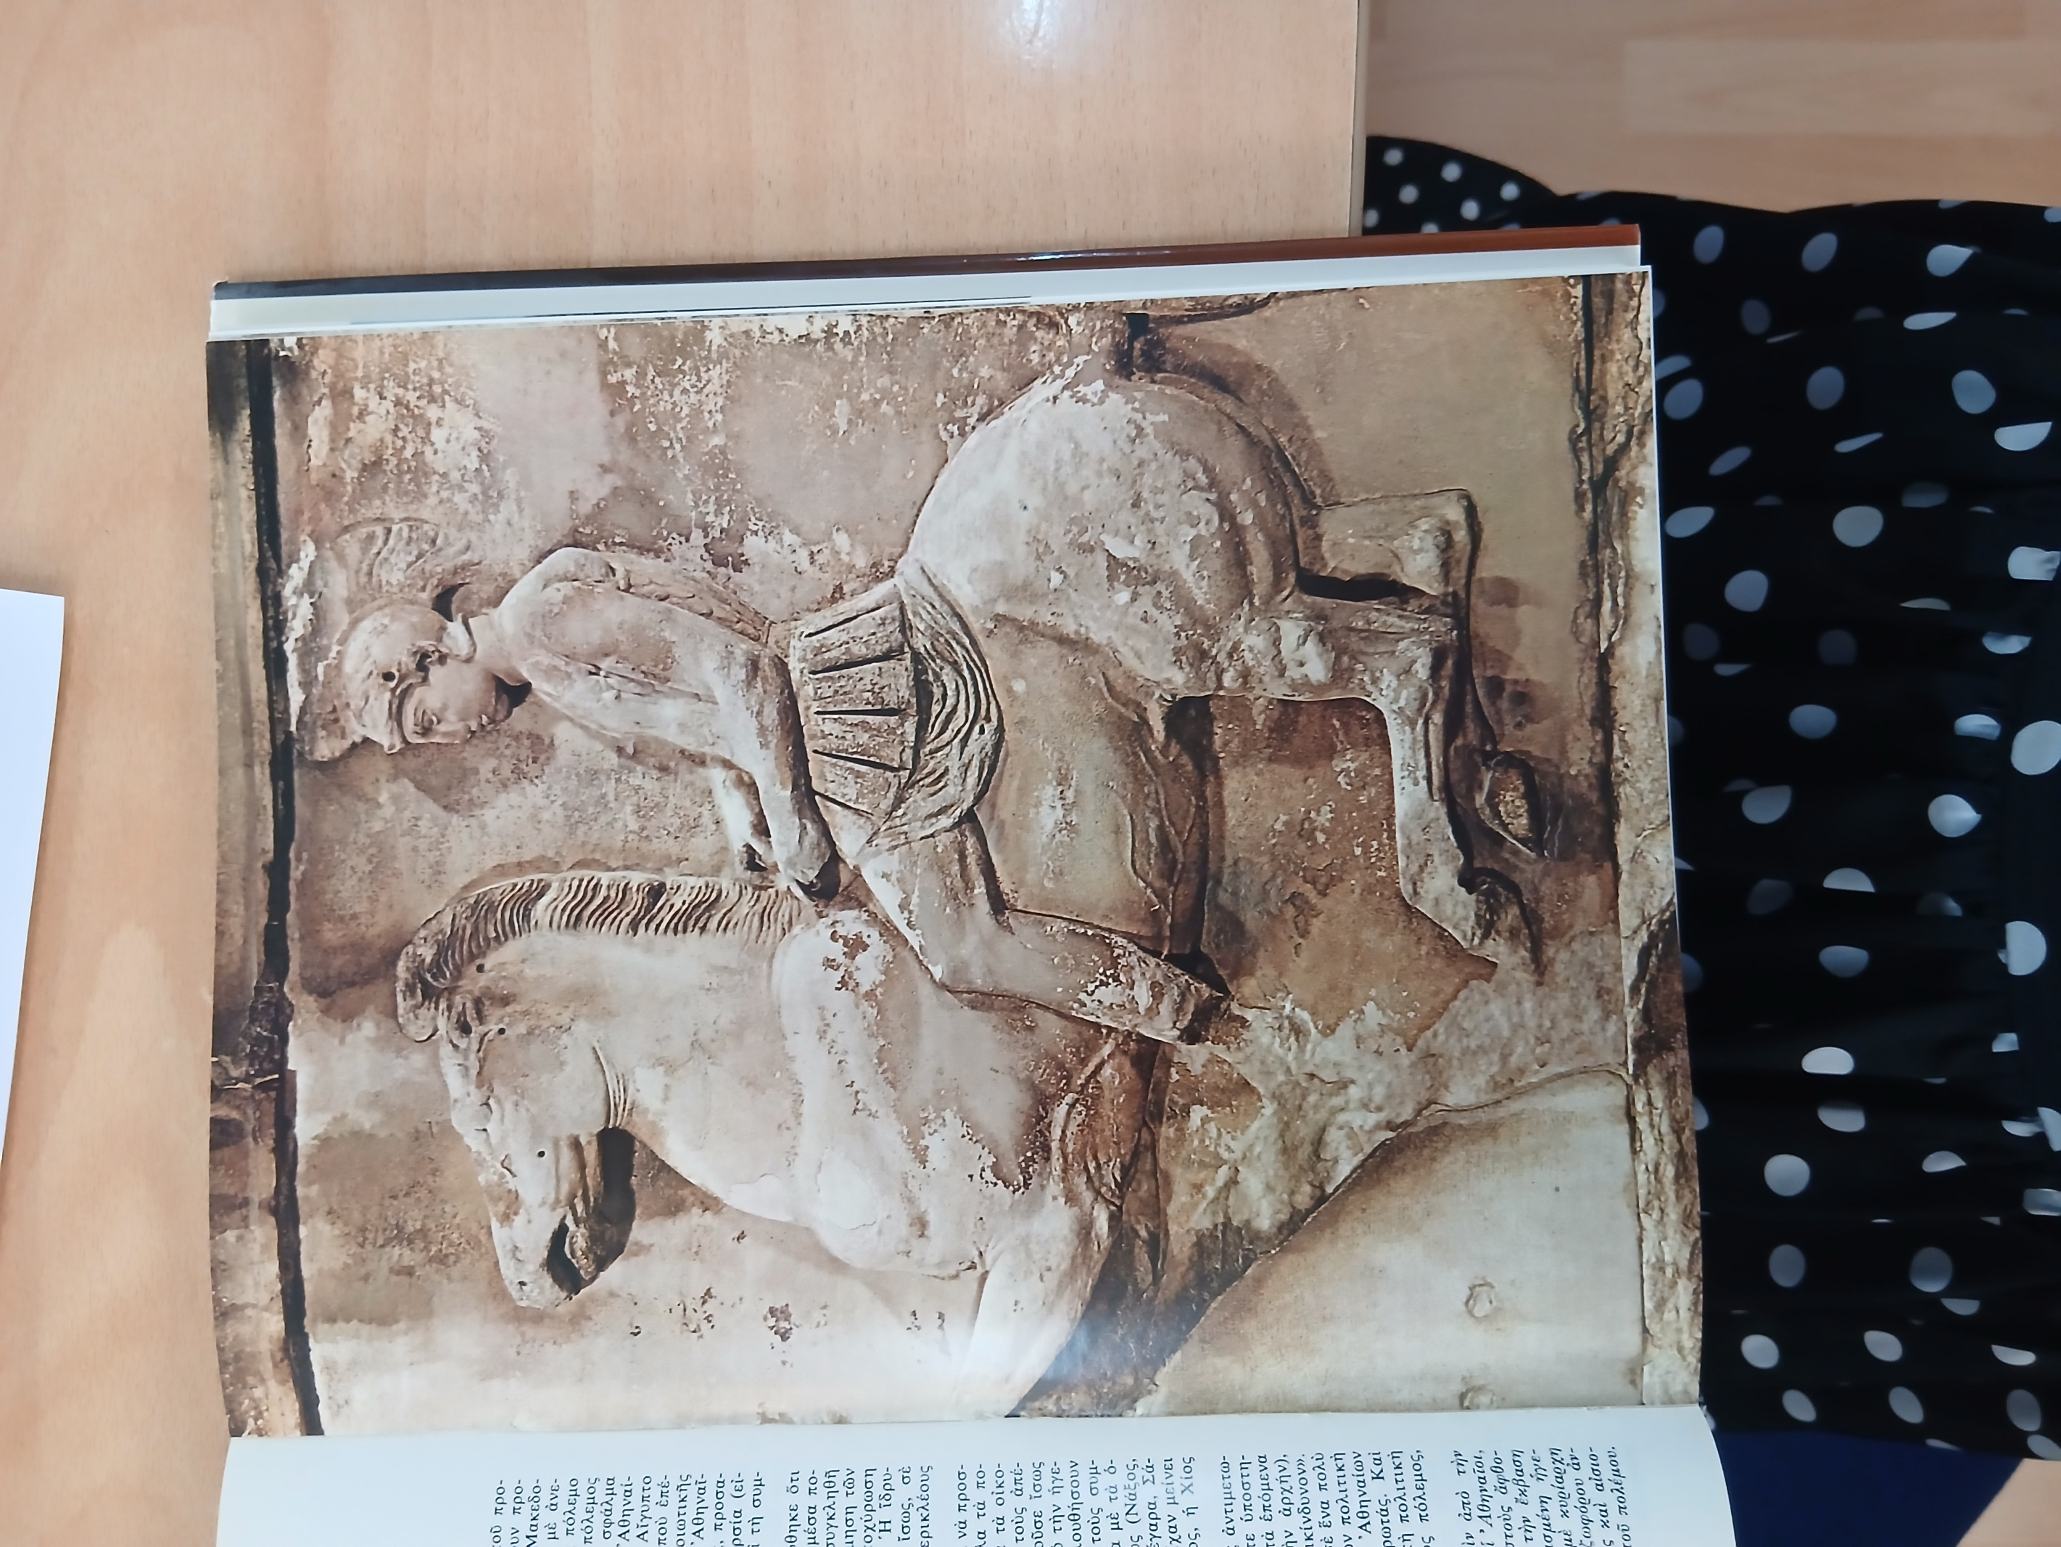
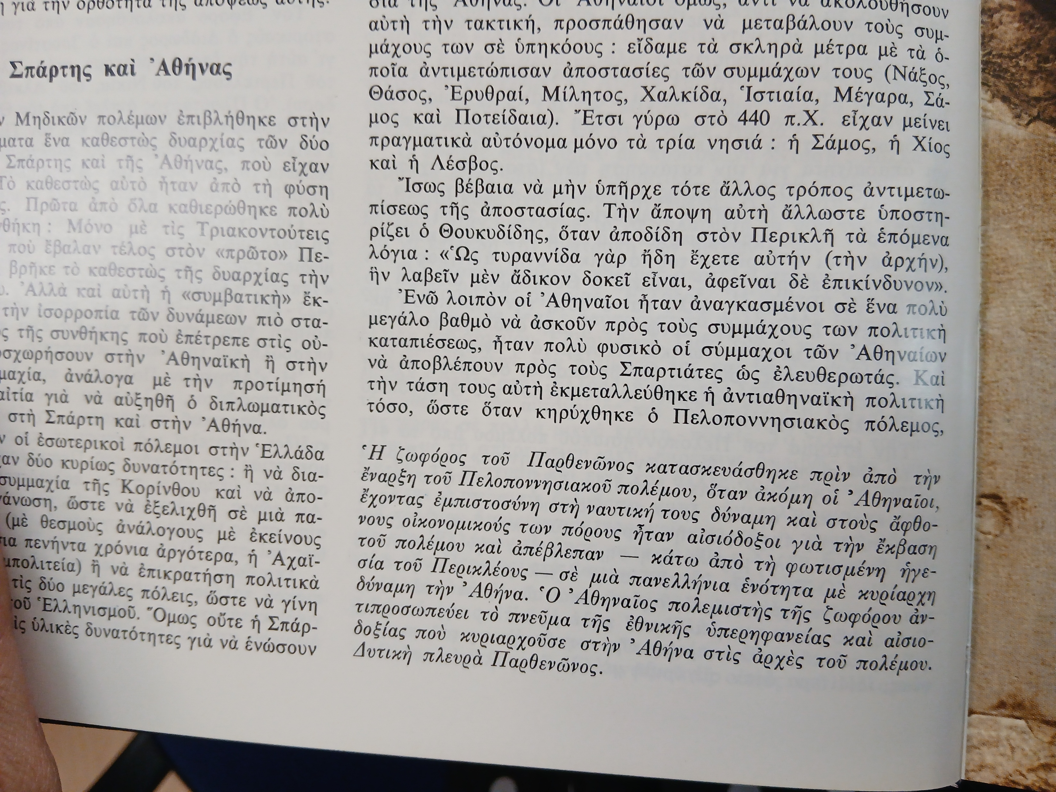
2. Ένοπλη σύγκρουση ατόμων ή ομάδων που ανήκουν στο ίδιο ευρύτερο σύνολο (κυρίως φυλή, έθνος, κράτος, οργάνωση κτλ.).
Εμφύλιος πόλεμος
Νικόλαος Ανδριώτης κ.ά., Ιστορία του Ελληνικού Έθνους, τ. Γ1, Αθήνα 1971, σελ. 183.

Slide 15
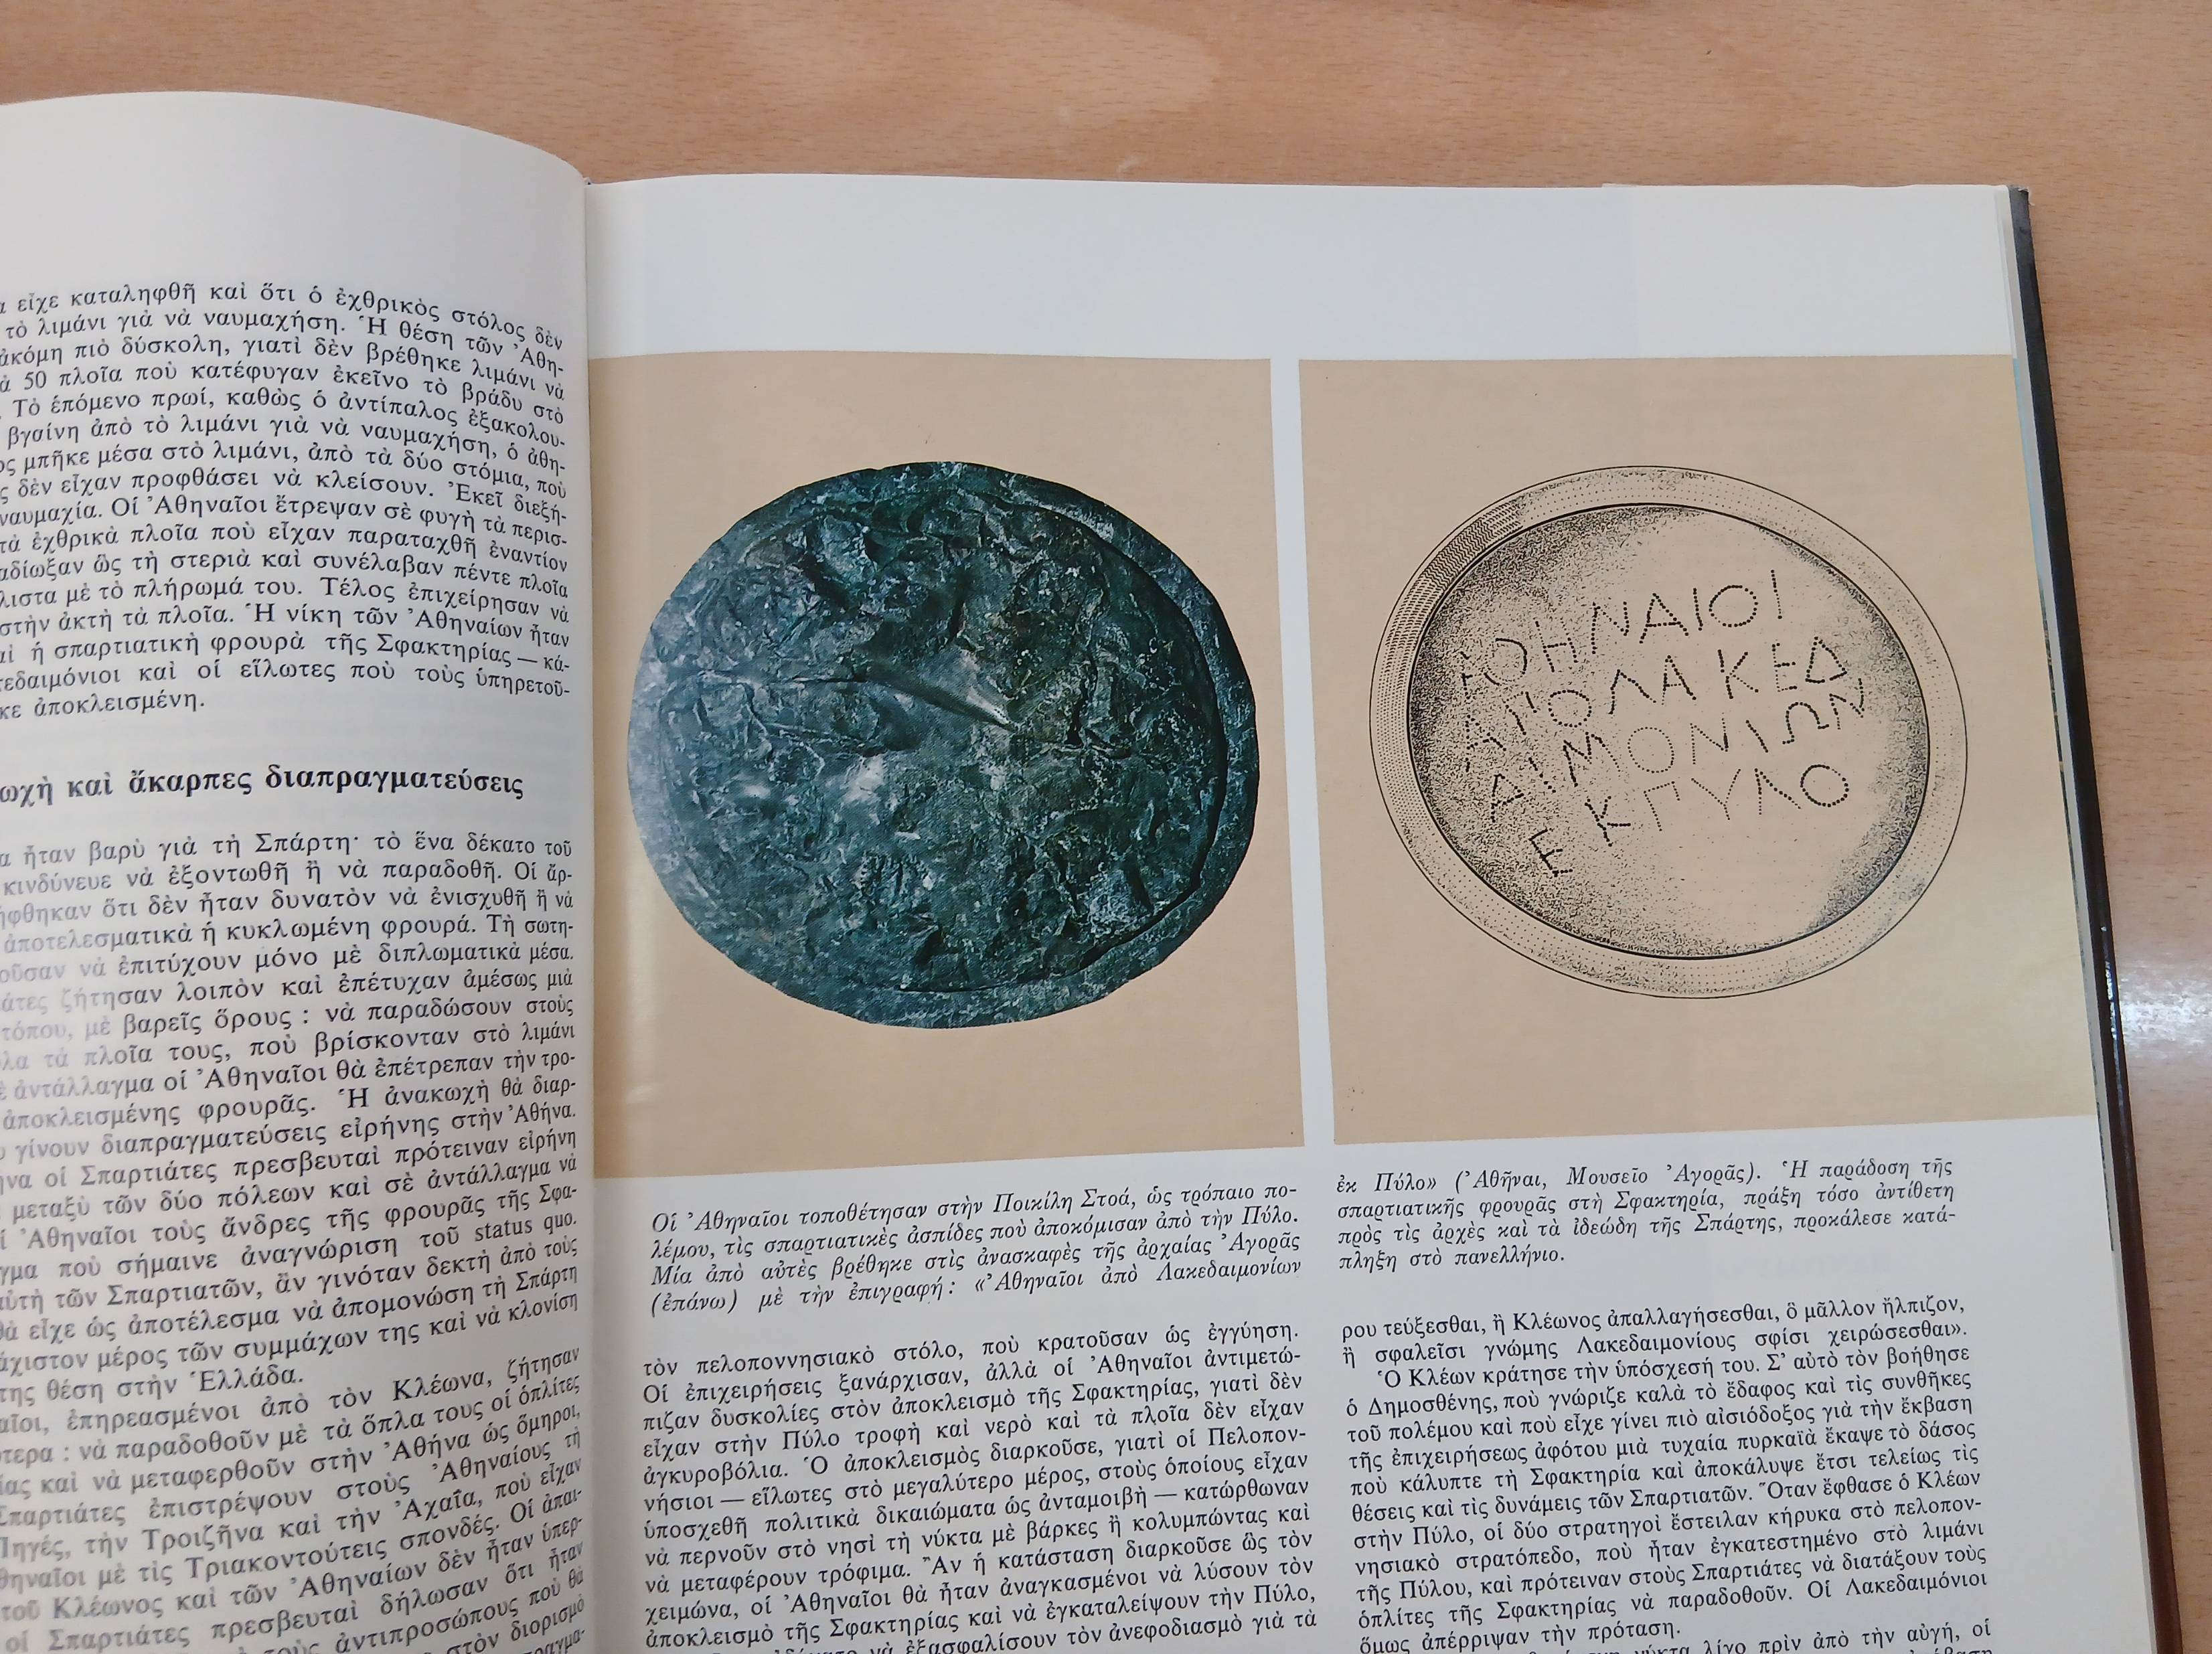
3. Πώς ονομάζεται ο εμφύλιος πόλεμος που ξεκίνησε το 431 π.Χ και έληξε το 404 π.Χ. (Κλασική Εποχή );
Πελοποννησιακός Πόλεμος
Νικόλαος Ανδριώτης κ.ά., Ιστορία του Ελληνικού Έθνους, τ. Γ1, Αθήνα 1971, σελ. 213.

Slide 16
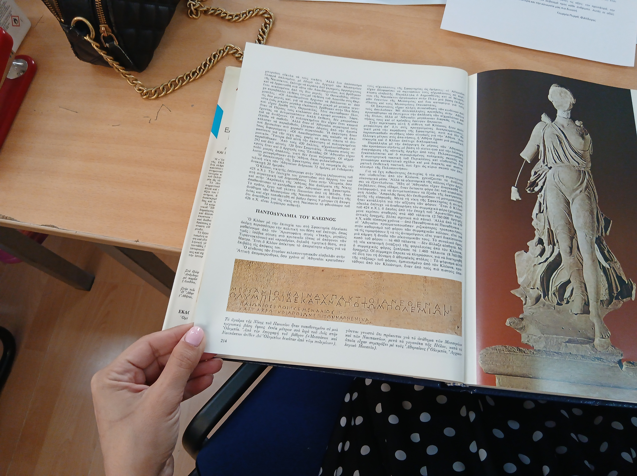

4. Στον Πελοποννησιακός Πόλεμος συγκρούεται ______ .
η Αθήνα με
τη Σπάρτη
Νικόλαος Ανδριώτης κ.ά., Ιστορία του Ελληνικού Έθνους, τ. Γ1, Αθήνα 1971, σελ. 214.

Slide 17
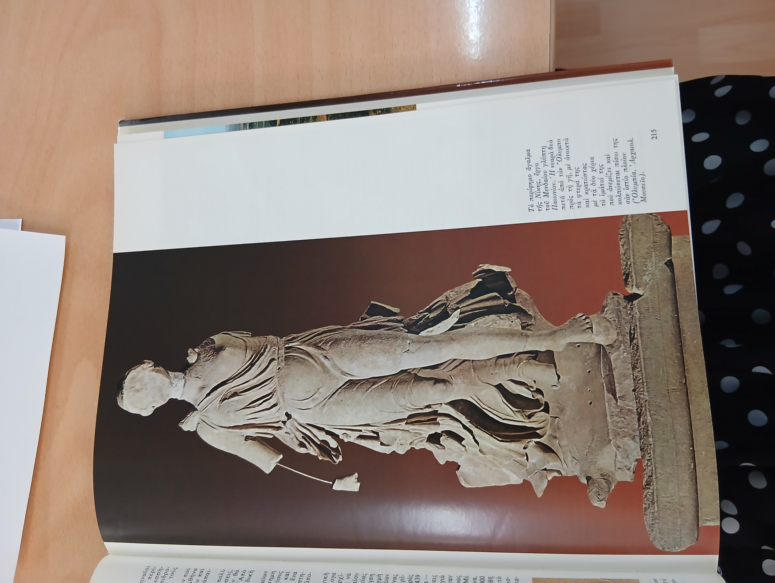
5. Η πρώτη φάση του Πελοποννησιακού Πολέμου :
Αρχιδάμειος πόλεμος
⇩
Ο πελοποννησιακός στρατός, με αρχηγό τον βασιλιά της Σπάρτης Αρχίδαμο, λεηλατεί την ύπαιθρο της Αττικής και ο πληθυσμός της αναγκάζεται να καταφύγει μέσα στην οχυρωμένη πόλη.
Νικόλαος Ανδριώτης κ.ά., Ιστορία του Ελληνικού Έθνους, τ. Γ1, Αθήνα 1971, σελ. 215.

Slide 18
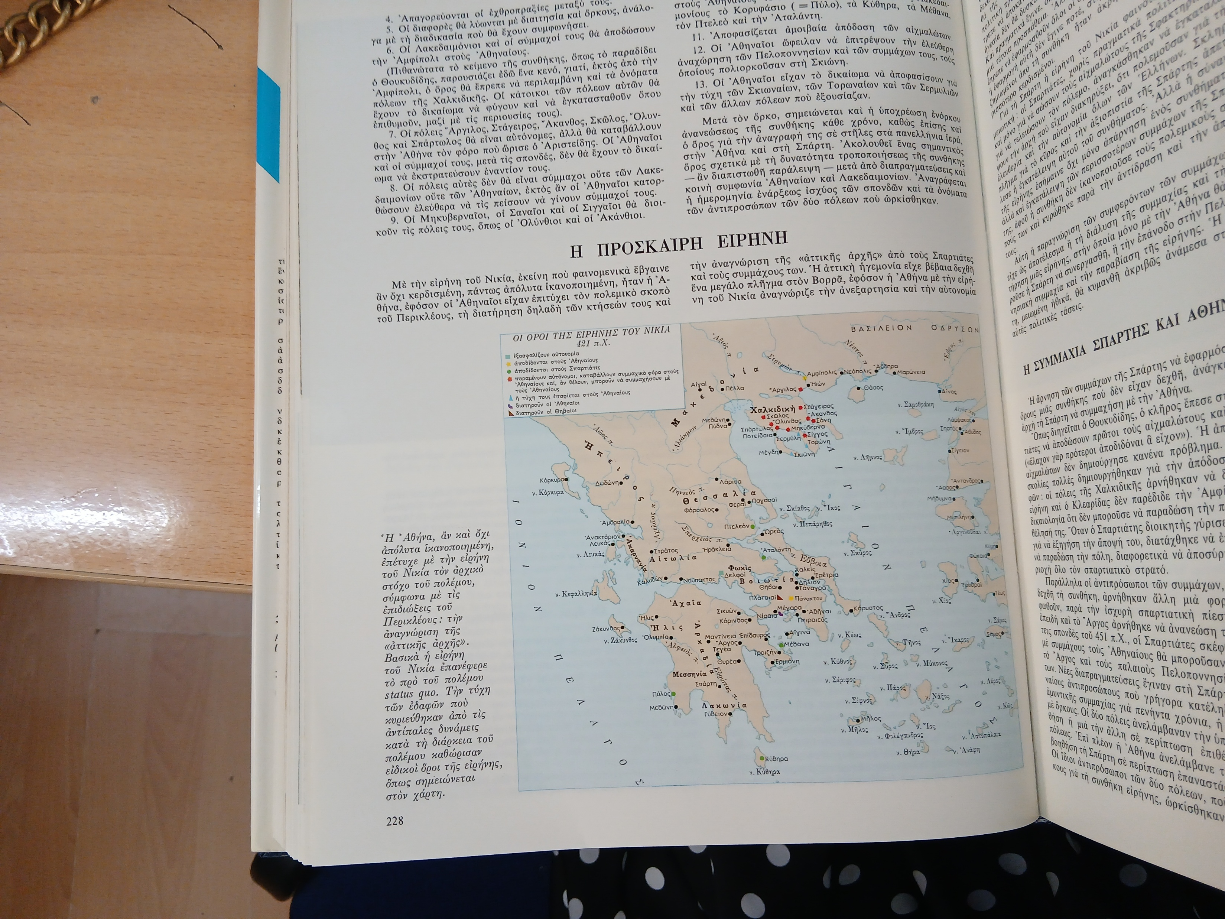
6. Στην πρώτη φάση του Πελοποννησιακού Πολέμου _____.
πεθαίνει από μολυσματική
ασθένεια ο Περικλής
Νικόλαος Ανδριώτης κ.ά., Ιστορία του Ελληνικού Έθνους, τ. Γ1, Αθήνα 1971, σελ. 228.

Slide 19
7. Η δεύτερη φάση του Πελοποννησιακού Πολέμου
Σικελική εκστρατεία
Νικόλαος Ανδριώτης κ.ά., Ιστορία του Ελληνικού Έθνους, τ. Γ1, Αθήνα 1971, σελ. 249.

Slide 20
8. Η τρίτη φάση του Πελοποννησιακού Πολέμου
Δεκελεικός πόλεμος (Πολιορκία της Αθήνας από τη Σπάρτη)
Angus Konstam, Ιστορικός Άτλας της Αρχαίας Ελλάδας, Αθήνα, Σαββάλας, 2005, σελ. 137.

Slide 21

9. Το τέλος του Πελοποννησιακού πολέμου ανέδειξε νικήτρια τη ____.
Σπάρτη
Νικόλαος Ανδριώτης κ.ά., Ιστορία του Ελληνικού Έθνους, τ. Γ1, Αθήνα 1971, σελ. 187.

Slide 22
10. Οι Σπαρτιάτες επέβαλαν στους Αθηναίους _____.
βαρείς όρους
Νικόλαος Ανδριώτης κ.ά., Ιστορία του Ελληνικού Έθνους, τ. Γ1, Αθήνα 1971, σελ. 187.

Slide 23

Τα αποτελέσματα (συνέπειες) του Πελοποννησιακού πολέμου :
α) Πολλές _______είχαν ερειπωθεί.
β) Η _________ είχε εγκαταλειφθεί από τους κατοίκους της.
γ) Οι ______ ήταν χιλιάδες.
δ) Ο Πελοποννησιακός πόλεμος επέτρεψε στους ________να αναμειχθούν στα ελληνικά πράγματα.
Νικόλαος Ανδριώτης κ.ά., Ιστορία του Ελληνικού Έθνους, τ. Γ1, Αθήνα 1971, σελ. 215.

Slide 24

Τα αποτελέσματα (συνέπειες) του Πελοποννησιακού πολέμου :
α) Πολλές πόλεις είχαν ερειπωθεί.
β) Η ύπαιθρος είχε εγκαταλειφθεί από τους κατοίκους της.
γ) Οι νεκροί ήταν χιλιάδες.
δ) Διαβρώθηκε ο ψυχικός κόσμος των ανθρώπων και οι ηθικές τους αξίες κατέρρευσαν.
ε) Οι κοινωνικές δομές ανατράπηκαν.
στ) Η θρησκευτική πίστη αντικαταστάθηκε από αμφισβήτηση.
ζ) Ο Πελοποννησιακός πόλεμος επέτρεψε στους Πέρσες να αναμειχθούν στα ελληνικά πράγματα.
Νικόλαος Ανδριώτης κ.ά., Ιστορία του Ελληνικού Έθνους, τ. Γ1, Αθήνα 1971, σελ. 215.

Slide 25



Διδακτικά Εγχειρίδια
Διδακτικό Εγχειρίδιο : Θεόδωρος Κατσουλάκος, Γεωργία Κοκκορού - Αλευρά, Βασίλειος Σκουλάτος, Αρχαία Ιστορία, Α΄ Γυμνασίου, Εκδόσεις ΙΤΥΕ «Διόφαντος», Αθήνα 2015, σ. 82-88.

Slide 26

Διάλειμμα
Διάλειμμα
Διάλειμμα
Διάλειμμα
Διάλειμμα

Slide 27

www.e-charalambous.com

